Slide 1
Status Report #34
2020. 07. 03 (Fri)
Tohoku Univ. M1
Tomomasa FUJIWARA

Slide 2
Hypernks: estimation of the effect of target window
やりたいこと ⇒ 標的・標的窓の物質によるe⁺/e⁻ の影響
想定している物質 ⇒ 標的窓: Al or Be (1 mm厚, 直径30 mm)
標的: 液体³He
物質を定義してのシミュレーション
Radiation length からのe⁺・e⁻ の個数の見積もり(手計算)

Slide 3
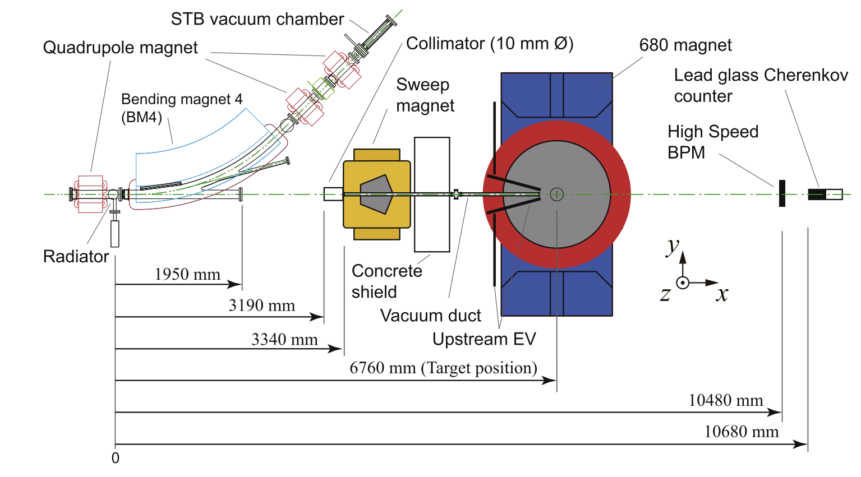
Setup
コリメータ, BPMの位置を考慮し,
ビームの発射位置を z = -3420 mm
VD[2]の位置を z = 3720 mm
に設定
γ-ray × 100000
800 – 1200 MeV (MeV/c) で一様
x, y ⇒ σ = 1.5 mm
(~ 5 mm で3σ以下になるように)
コリメータ径 Φ=10 mm
0<θ<1 [deg] で一様
(「若干角度がある」状態を想定)
シミュレータ上ではz= 0 mm
M. Kaneta et al., Nucl. Instrum. Methods. A 886, 88-103 (2018)

Slide 4
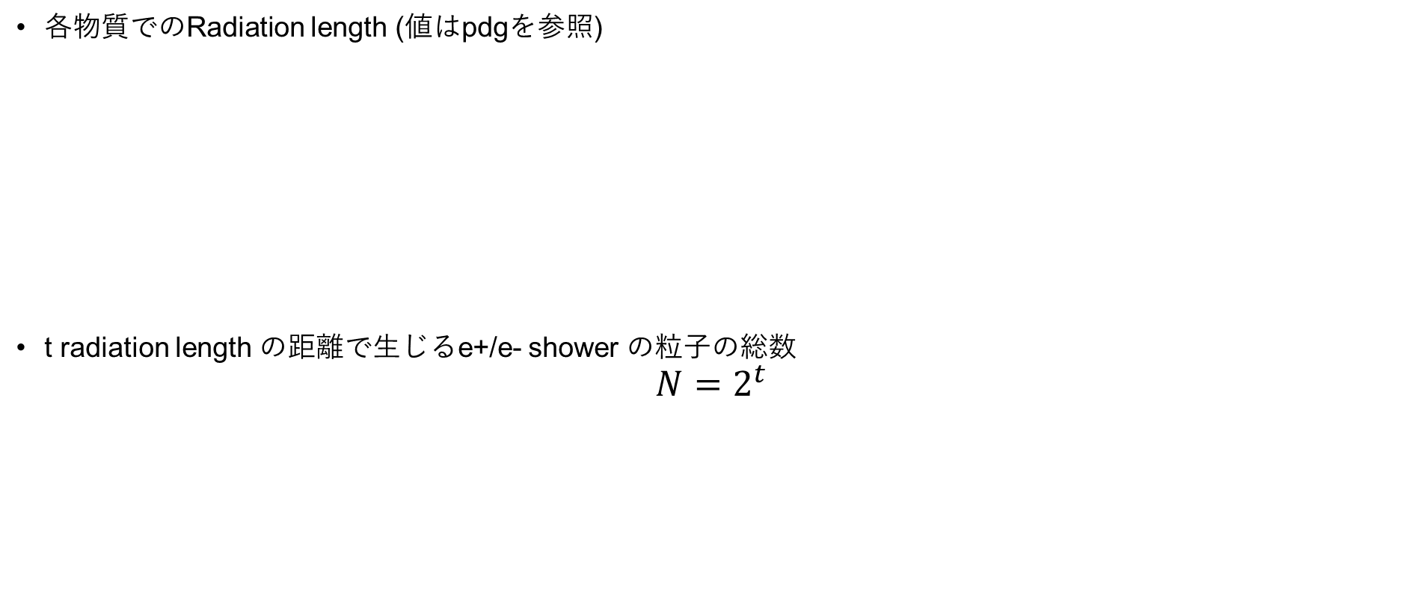
Hand calculation
各物質でのRadiation length (値はpdgを参照)
t radiation length の距離で生じるe+/e- shower の粒子の総数
$$N=2^{t}$$
Material | L_{rad} [mm]
Air | 30390
Al | 88.97
Be | 352.8
³He | 7552

Slide 5
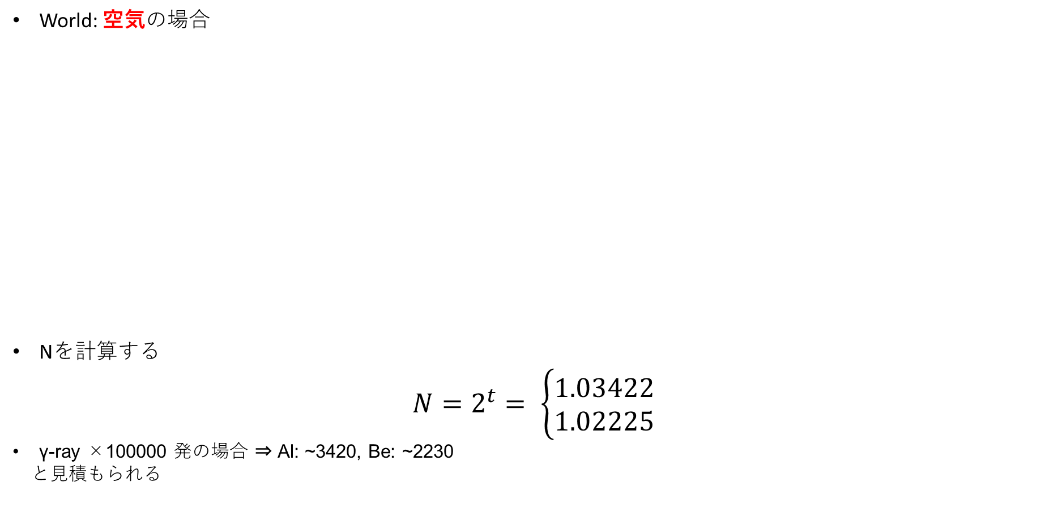
Hand calculation
World: 空気の場合
Nを計算する
$$N=2^{t}= \left\{\begin{aligned}1.03422 \\ 1.02225\end{aligned}\right.$$
γ-ray ×100000 発の場合 ⇒ Al: ~3420, Be: ~2230
と見積もられる
区間 | 距離 | /L_{rad}
-標的窓 | 1810 | 0.005956
標的窓(1枚当たり) | 1 | 0.01124 (Al)
 |  | 0.002834 (Be)
標的本体 | 20 | 0.002648
標的窓-VD | 5309 | 0.01747
Total |  | 0.04855(Al)
 |  | 0.03174 (Be)

Slide 6

Hand calculation
World: 真空の場合
Nを計算する
$$N=2^{t}= \left\{\begin{aligned}1.01757 \\ 1.00578\end{aligned}\right.$$
γ-ray ×100000 発の場合 ⇒ Al: ~1760, Be: ~580
と見積もられる
区間 | 距離 | /L_{rad}
-標的窓 | 1810 | 0
標的窓(1枚当たり) | 1 | 0.01124 (Al)
 |  | 0.002834 (Be)
標的本体 | 20 | 0.002648
標的窓-VD | 5309 | 0
Total |  | 2.513×10⁻²(Al)
 |  | 8.316×10⁻³ (Be)
Al
Be

Slide 7
Esitimation of Gamma-ray contribution
同じインプットカードを用いて複数回シミュレーションを走らせると,
なぜか全く同じ内容のroot ファイルが生成されてしまう
原因の候補として, 配置した物体間の干渉によるエラー
物体間の干渉, サイズに関して調べた

Slide 8
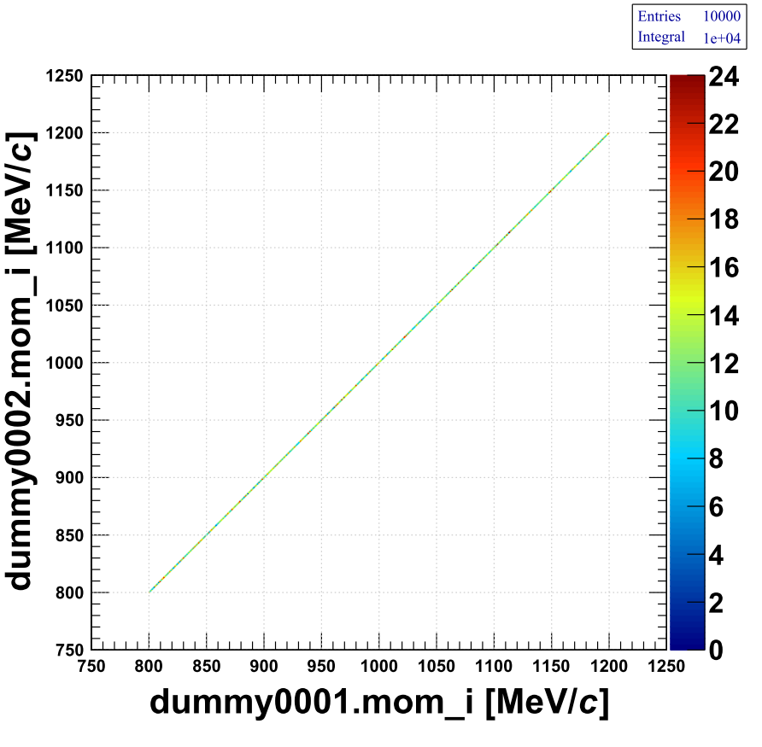
Esitimation of Gamma-ray contribution
dummy0001, 0002 ⇒ ともに同じinputカードを使用
γ-ray×10000
800-1200 MeV で一様生成
運動量(エネルギー)の初期値をイベント番号ごとにプロット

Slide 9
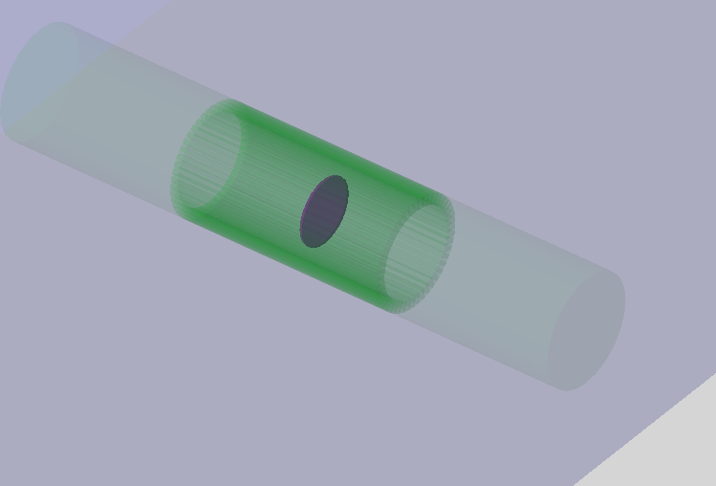
Esitimation of Gamma-ray contribution
物体間の干渉を調べた
Target と TDL が干渉していた
TDL: 内半径0 mm, 外半径50 mmの円筒
DetectorConstruction.cc 内で
標的よりも後に定義されることから
上書きされてしまっていた
内半径: 40 mm に変更

Slide 10
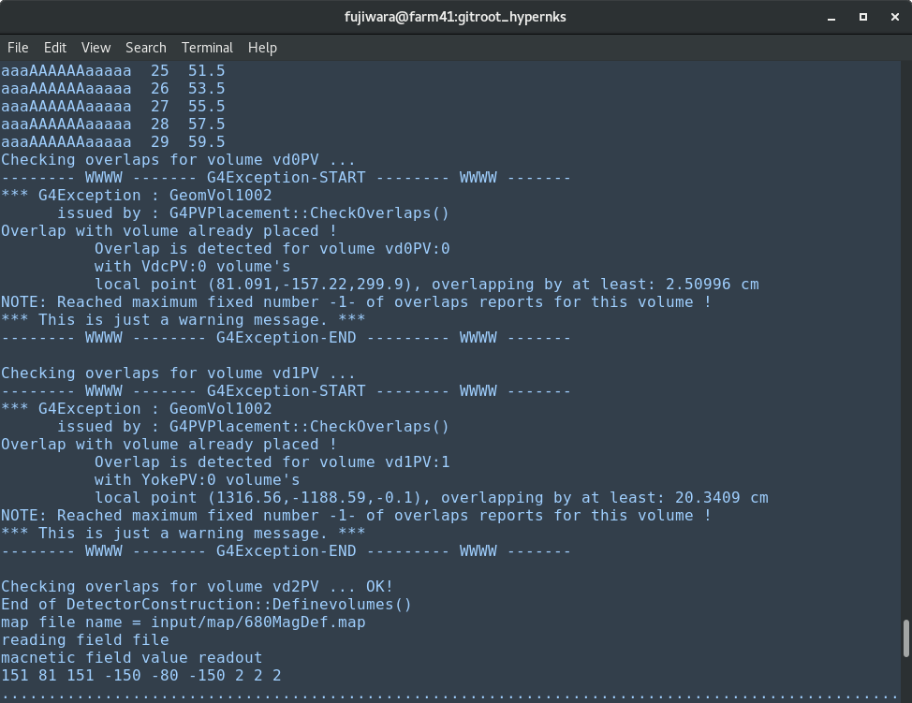
Esitimation of Gamma-ray contribution
さらにVirtual detector と VDCが干渉していた
Virtual detector
※イメージ図
(スケールは正しくない)
VDC

Slide 11
Esitimation of Gamma-ray contribution
物体間の干渉の問題は解決したが, 依然当初の同じイベントが生成されてしまう問題は解決せず
乱数生成の過程に問題があるのではと考え, ソースコードを調べていた
main.cc 内で
G4Random::setTheEngine(new CLHEP::RanecuEngine);
という箇所を見つけた
これについてクラスリファレンス等で調べてみた

Slide 12
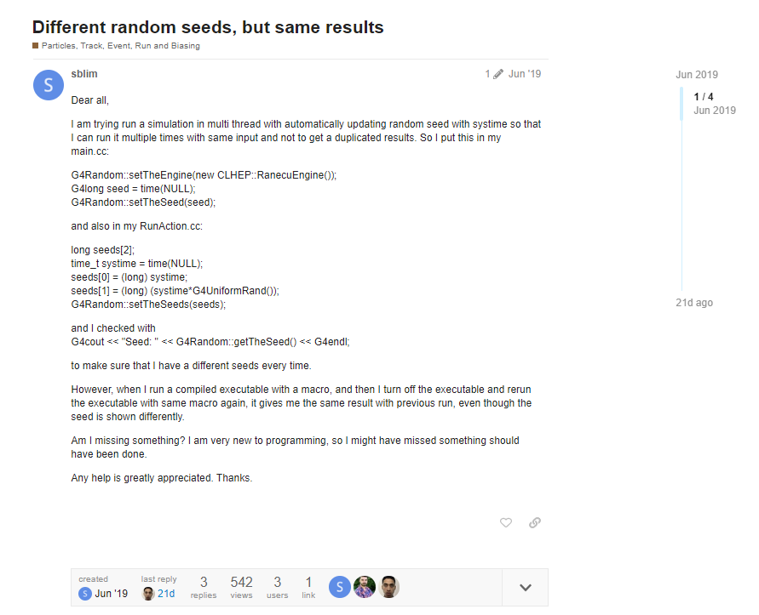
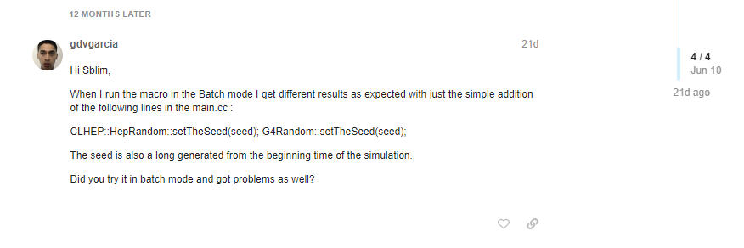
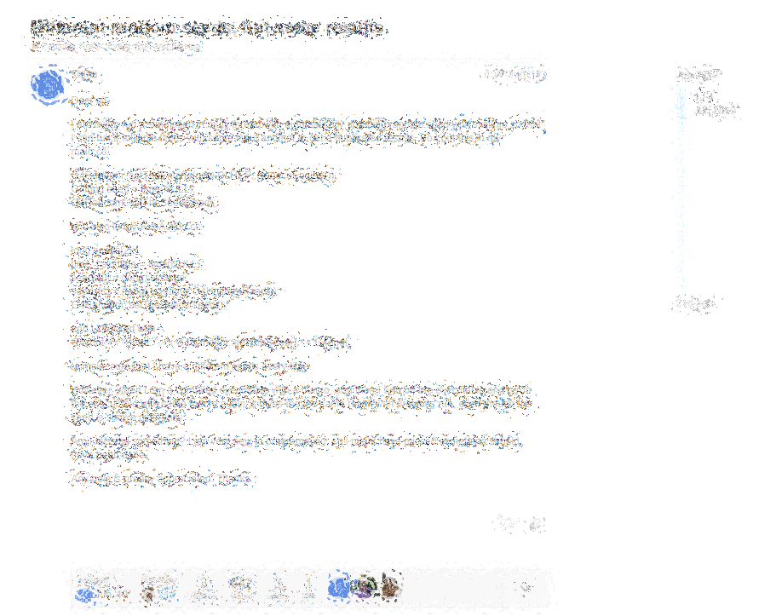
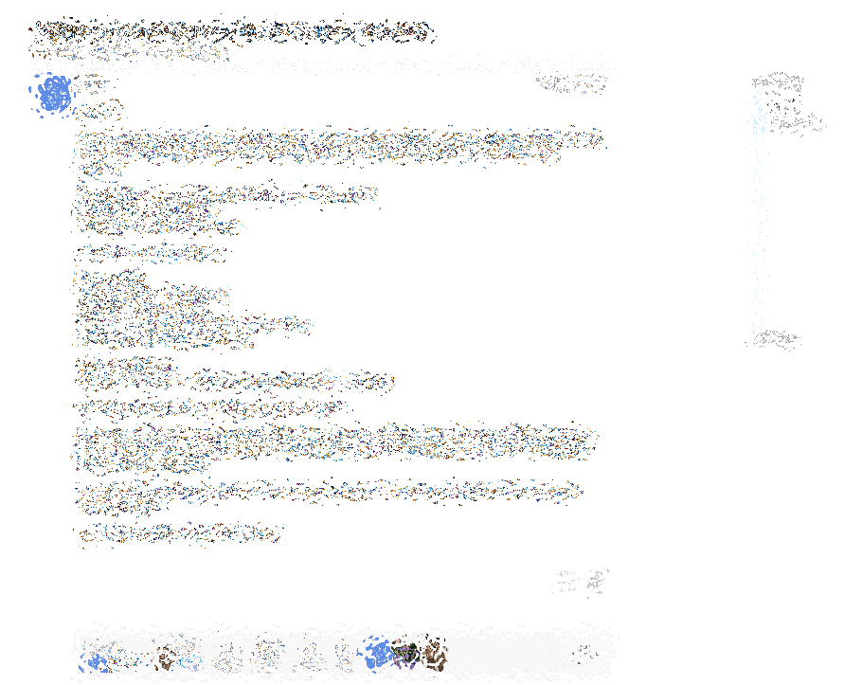
Geant4 forum で似たようことを相談している人がいた。
https://geant4-forum.web.cern.ch/t/different-random-seeds-but-same-results/324

Slide 13
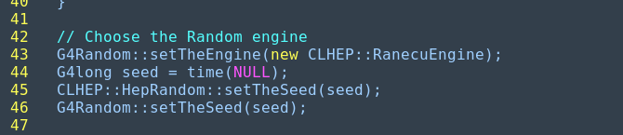
実際にやってみた
一応, 解決できました
まとめると、
物体間の干渉
乱数のシードのリセットが為されていなかった
が原因だった

Slide 14
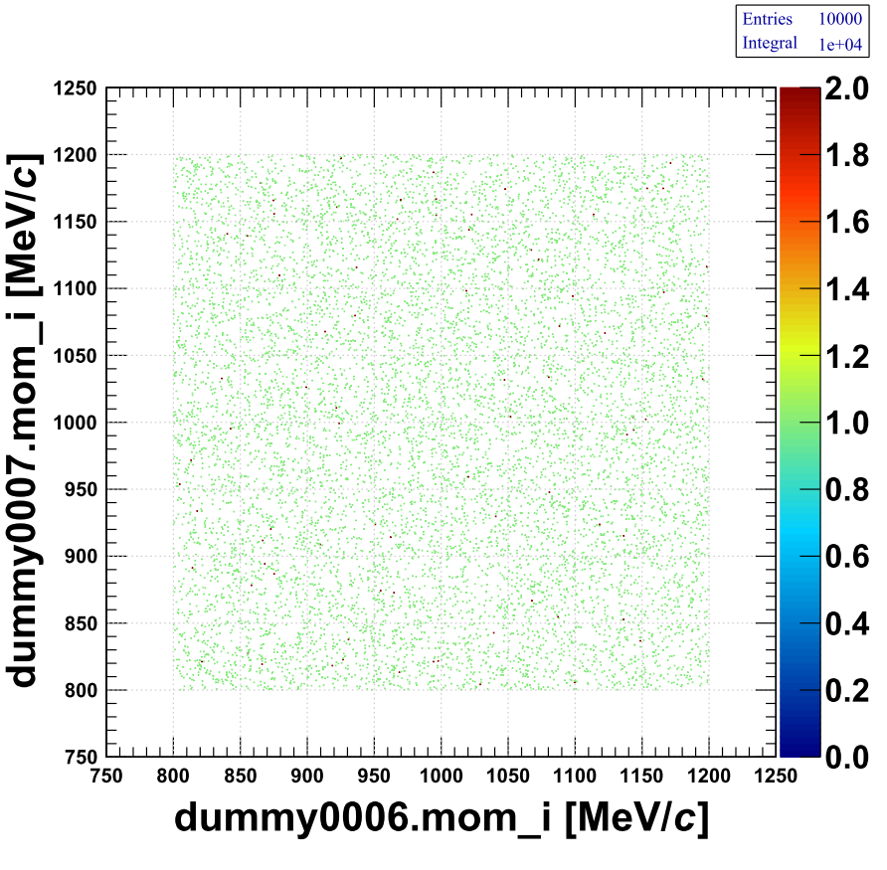
dummy0006, 0007 ⇒ ともに同じinputカードを使用
γ-ray×10000
運動量(エネルギー)の初期値をイベント番号ごとにプロット

Slide 15
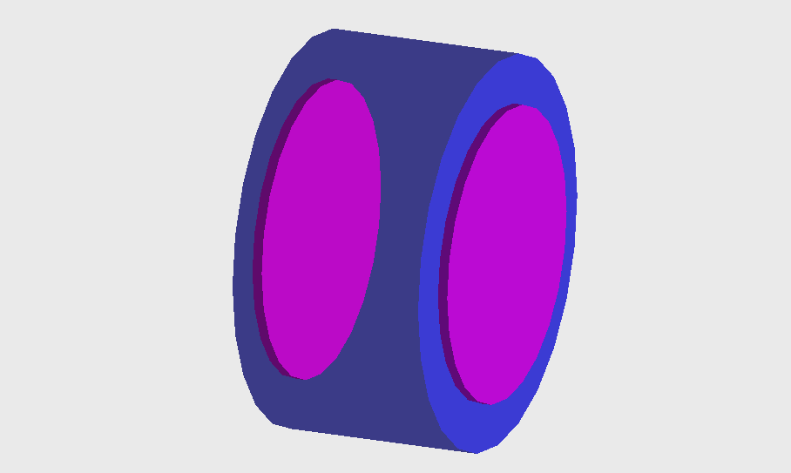
Target material study (Al or Be)
標的窓の設計を修正した
G4Tubs の定義を正しく理解していなかった
直径・厚さの半分の値を入れる必要があった
30 mm

Slide 16
Setup
コリメータ, BPMの位置を考慮し,
ビームの発射位置を z = -3420 mm
VD[2]の位置を z = 3720 mm
に設定
γ-ray × 100000
800 – 1200 MeV (MeV/c) で一様
x, y ⇒ σ = 1.5 mm
(~ 5 mm で3σ以下になるように)
コリメータ径 Φ=10 mm
0<θ<1 [deg] で一様
(「若干角度がある」状態を想定)
World: 空気
シミュレータ上ではz= 0 mm
M. Kaneta et al., Nucl. Instrum. Methods. A 886, 88-103 (2018)

Slide 17
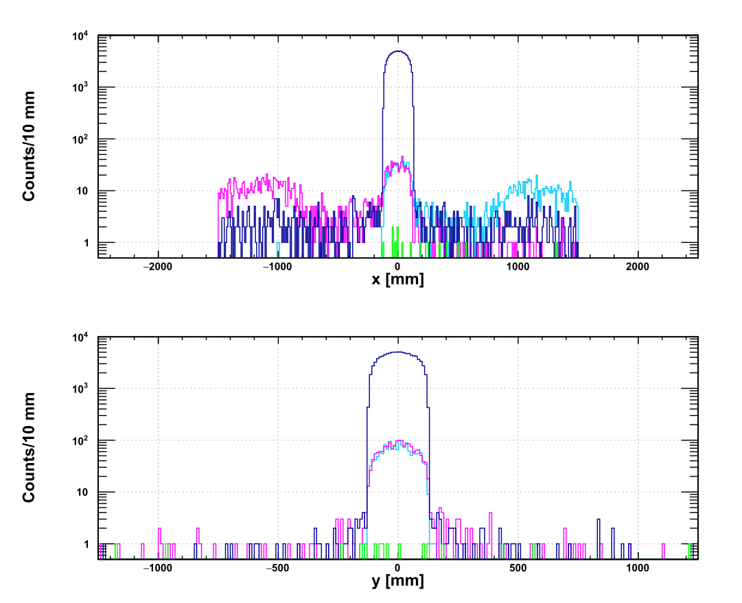
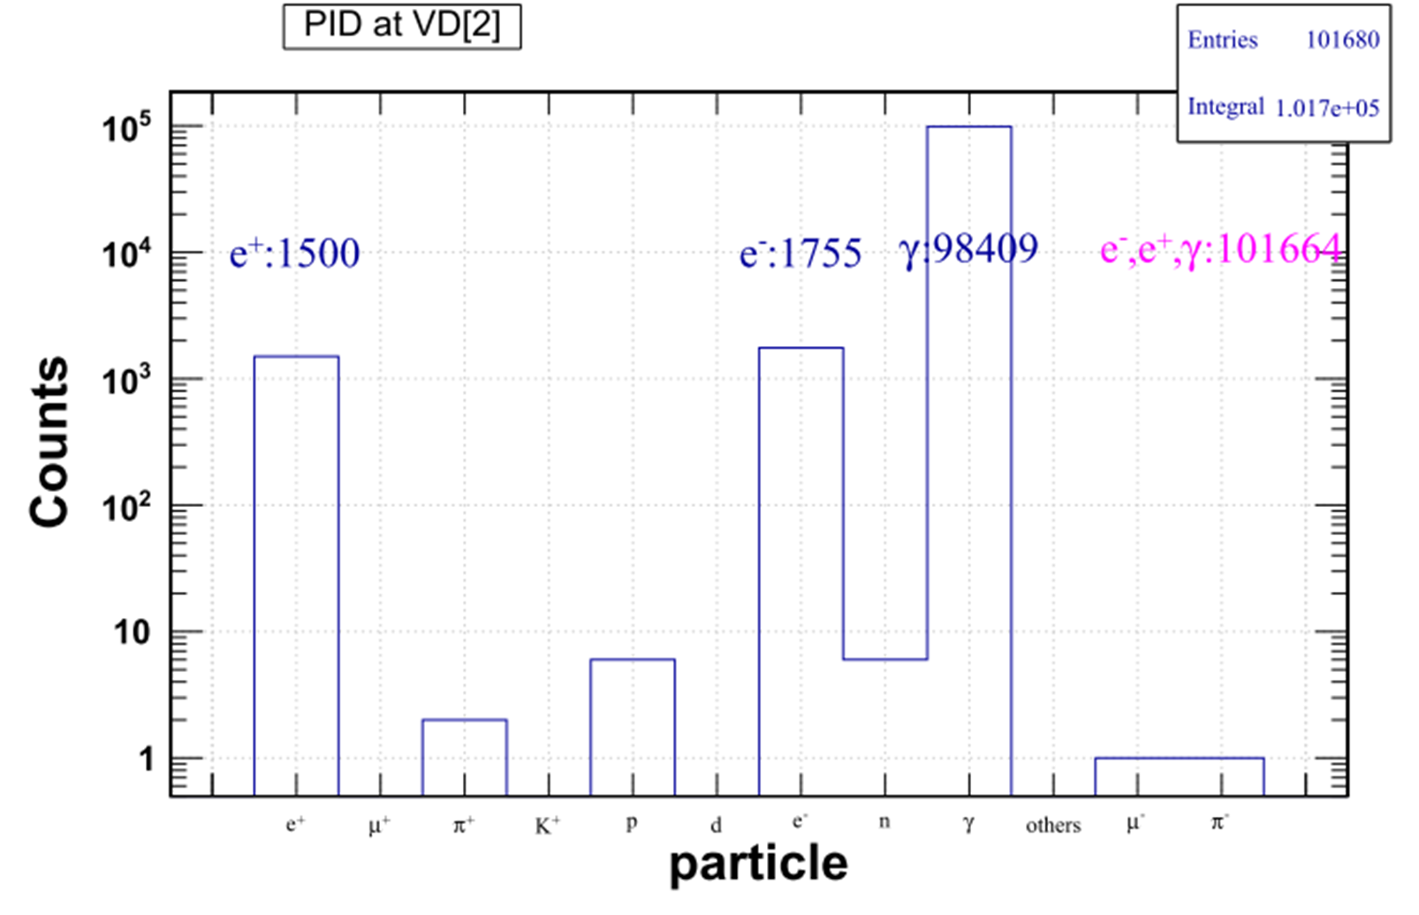
Target material study (Al or Be)
標的窓: Al
z=3420 mm (BPM相当の位置)
World: 空気

Slide 18
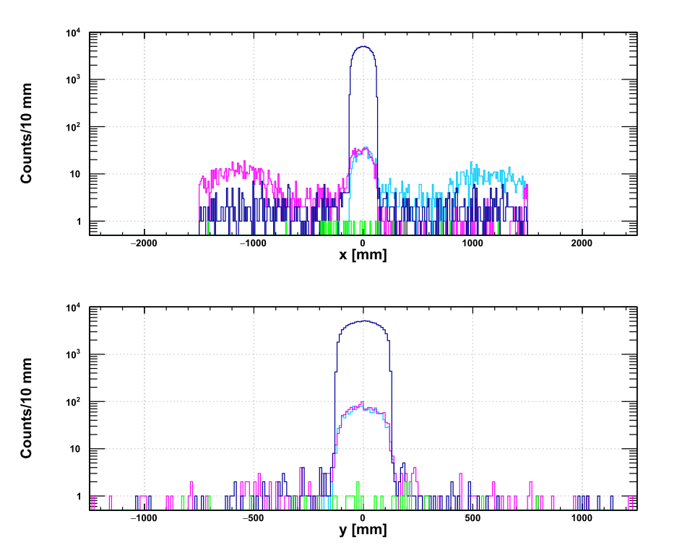

Target material study (Al or Be)
標的窓: Be
z=3420 mm (BPM相当の位置)
World: 空気

Slide 19
Setup (再)
Al, Beで思ったより違いが分からない
空気が話を分かりにくくしている?
簡単のためWorld: 真空として
再度行ってみた
シミュレータ上ではz= 0 mm
M. Kaneta et al., Nucl. Instrum. Methods. A 886, 88-103 (2018)

Slide 20
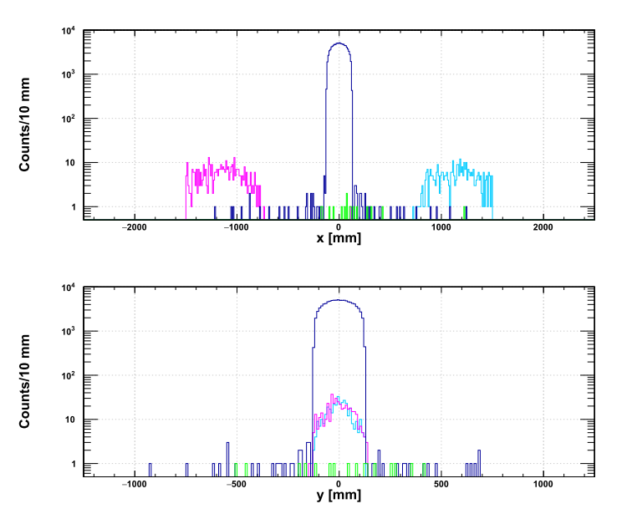
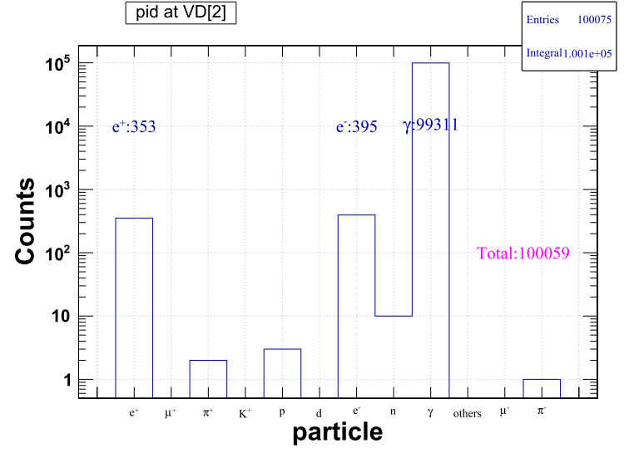
Target material study (Al or Be)
標的窓: Al
z=3420 mm (BPM相当の位置)

Slide 21
Target material study (Al or Be)
標的窓: Be
z=3420 mm (BPM相当の位置)

Slide 22
比較
Alの場合に少なすぎると考えられる
Material | Hand calc. | Simulation
Al | ~1760 | 748
Be | ~580 | 620

Slide 23
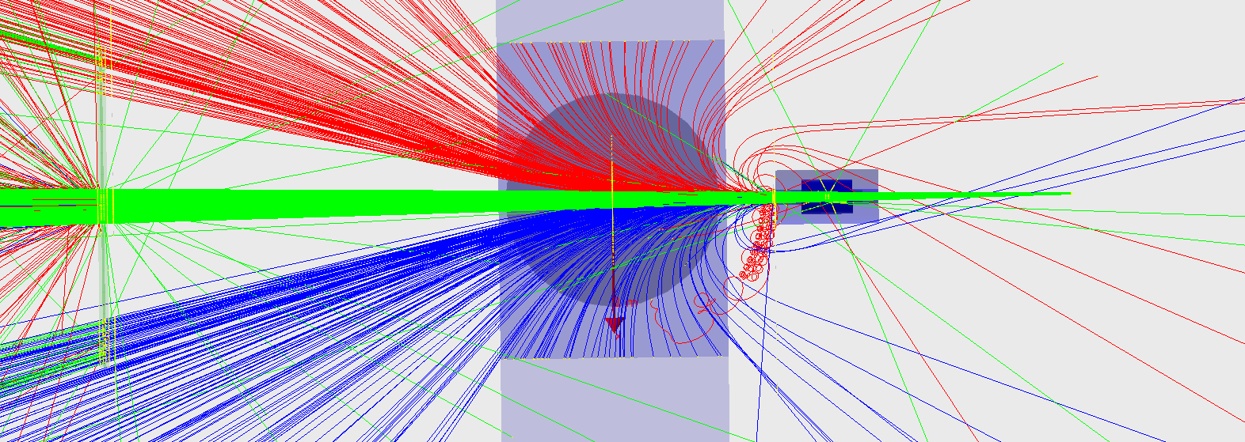
Hypernks: estimation of the effect of target window
ヴィジュアリゼーションで確認してみた
ヨークにあたって後段に達しない粒子が確認できる
また, 後段でTOFによる反跳(?)が見られる
これを受けて, ポールギャップの両側にVirtual Detector を追加した
後段のVirtual detector の大きさを小さくしてしまい, その分を損失していた

Slide 24
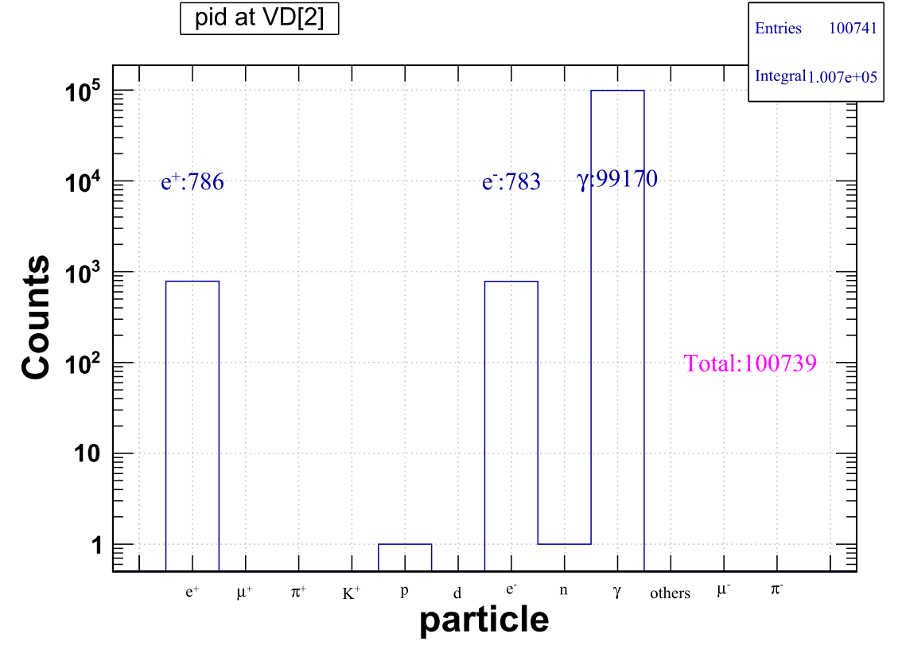
New_CheckVD_al0029_Mod (Alwindow, decay:off, World: Vacuum)
運動量のz成分が正のもの
のみを選択し, 反跳を除外

Slide 25
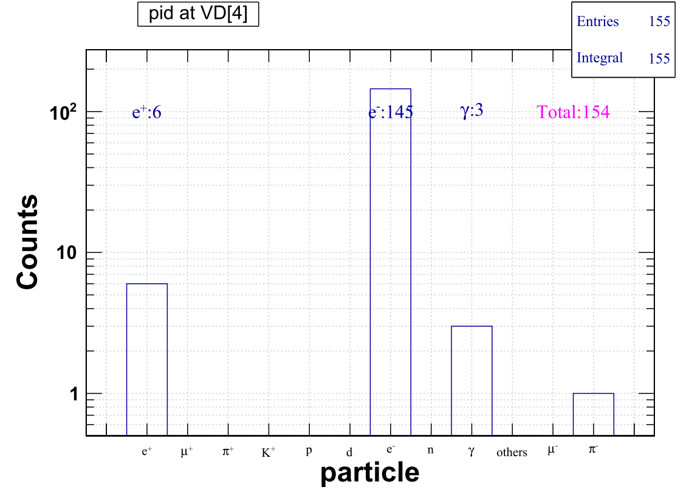
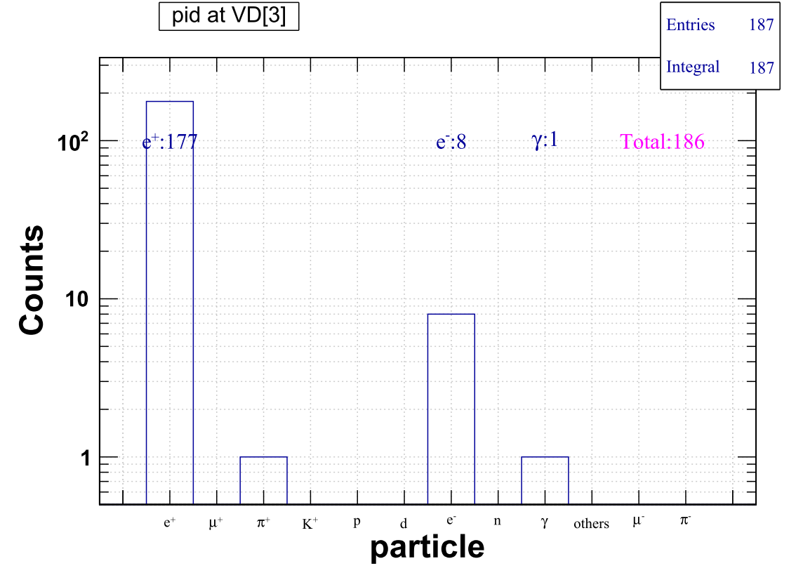
New_CheckVD_al0029_Mod (Alwindow, decay:off, World: Vacuum)
以上より,
e⁺: 786+6+177 = 969
e⁻: 783+145+8 = 936
計1905 ~ 1900

Slide 26
New_CheckVD_be0009_Mod (Be, decay:off, World: Vacuum)
運動量のz成分が正のもの
のみを選択し, 反跳を除外

Slide 27
New_CheckVD_be0009_Mod (Be, decay:off, World: Vacuum)
以上より,
e⁺: 599+113 = 712
e⁻: 617+133+7 = 757
計1469 ~ 1470
地味に多いのはBLT等の影響か?

Slide 28
To do
Simulation
標的サイズの修正: z方向の厚さ20mm ⇒ 200mm に修正(間違えた値でシミュレーションしてしまっていた)
角度分布の修正 ⇒ BPMでのγ-ray 分布を再現できるようなGeneratorの定義(運動量・角度の生成)
(in progress)
(コリメータ・CDCを導入する (優先度低) )
Detector development
現在宇宙線測定中
~土曜日夜でデータがたまる予定(順調にいけば)

Slide 29
Backup

Slide 30
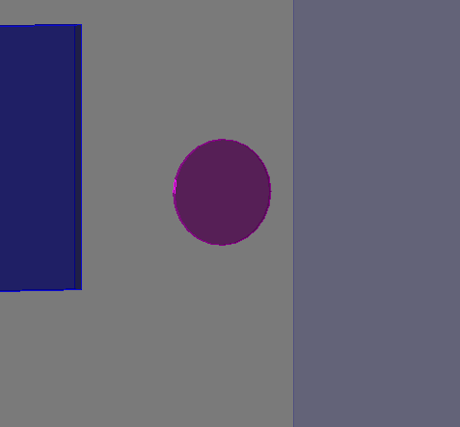
標的を窓1枚のみにしてみた
物質はBe or Al

Slide 31
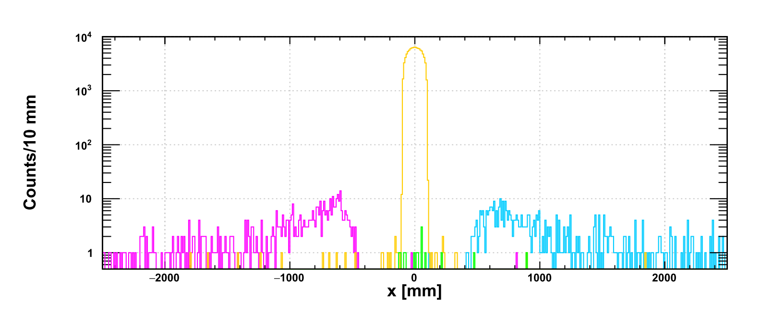
Check_GammaRun_al_0003.pdf

Slide 32
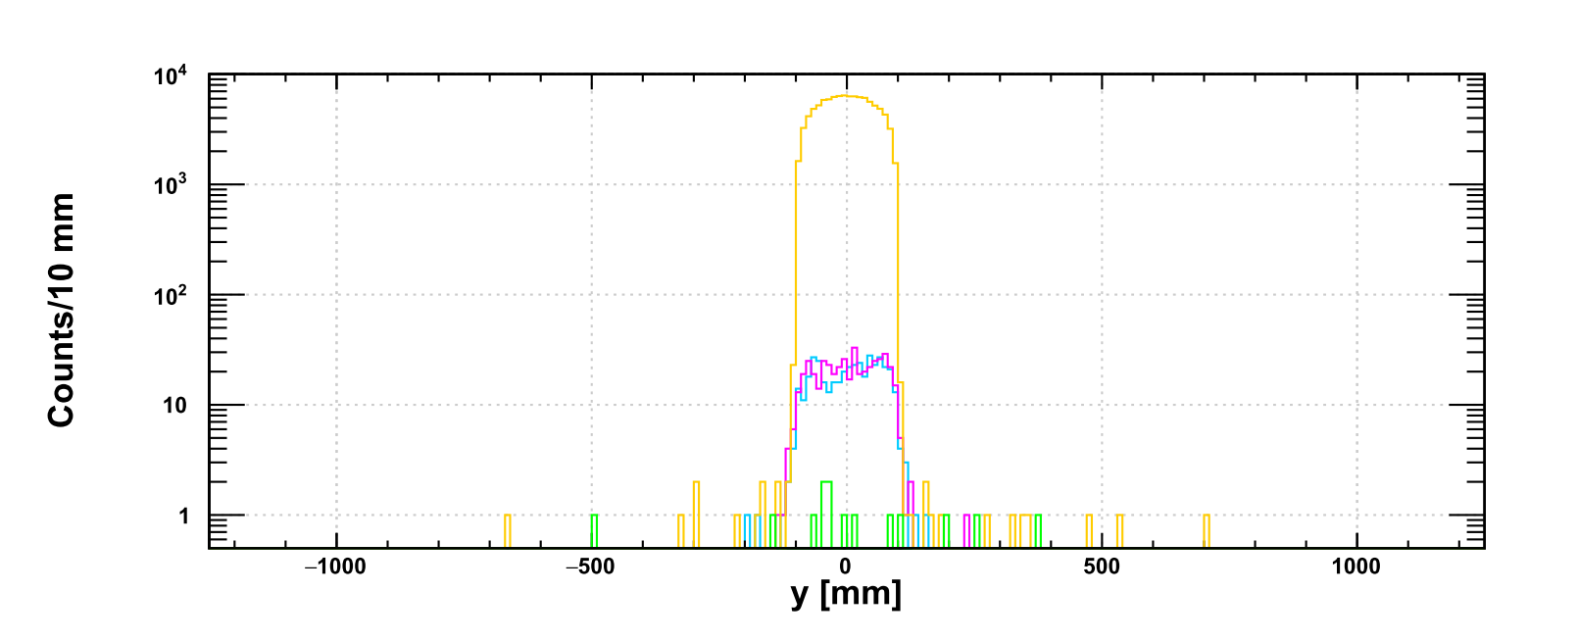
Check_GammaRun_al_0003.pdf

Slide 33
Check_GammaRun_be_0001.pdf

Slide 34
Check_GammaRun_be_0001.pdf

Slide 35
Esitimation of Gamma-ray contribution
Procedure
Step1. Only window*1
w/o decay of e⁺
World: Vacuum
World: Air
w/ decay of e⁺
Step2. window*2 + cell
w/o decay of e⁺
w/ decay of e⁺

Slide 36
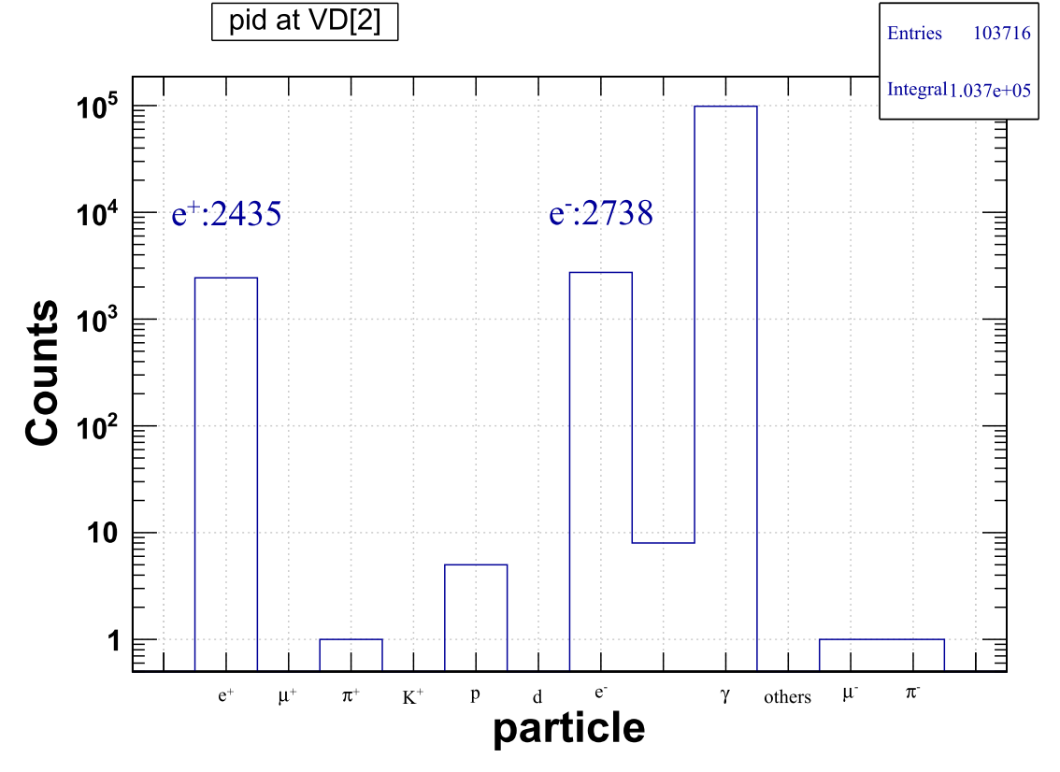
Check_GammaRun_al_0005_mod.pdf (window: Al, world: Air, decay: -)

Slide 37
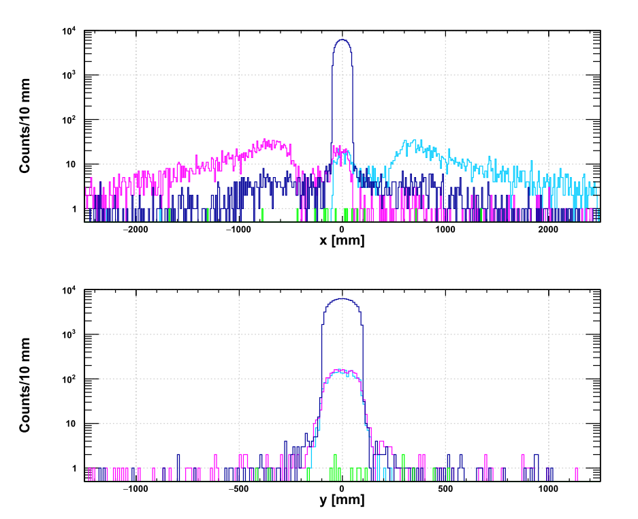
Check_GammaRun_al_0005_mod.pdf (window: Al, world: Air, decay: -)

Slide 38
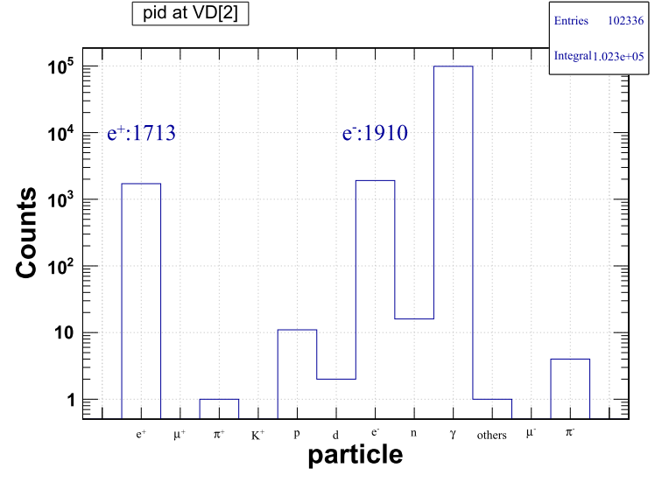
Check_GammaRun_be_0003_mod.pdf (window: be, world: Air, decay: -)

Slide 39
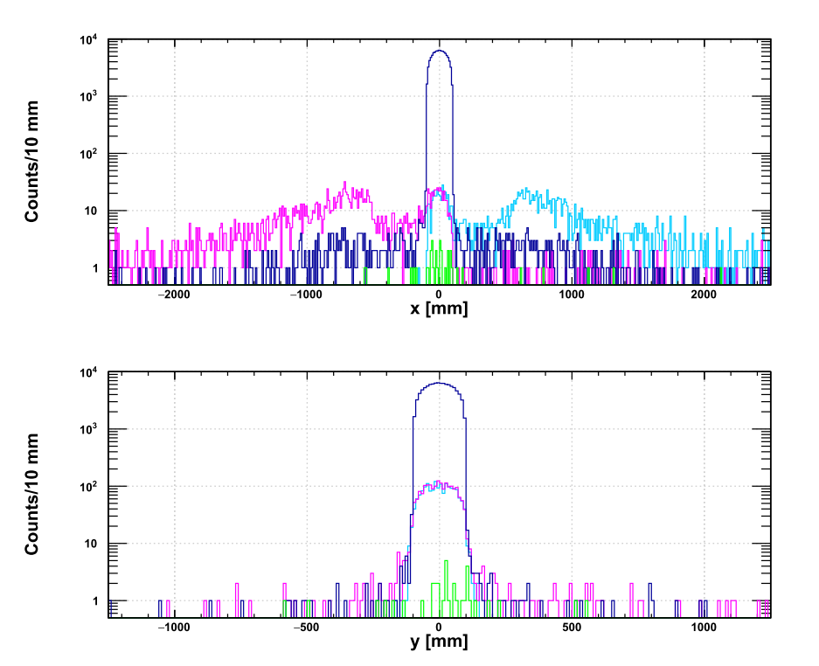
Check_GammaRun_be_0003_mod.pdf (window: be, world: Air, decay: -)

Slide 40
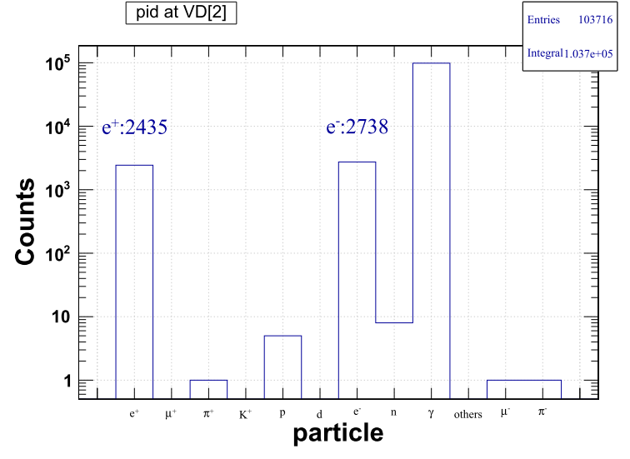
Check_GammaRun_al_0007_mod.pdf (window: Al, world: Air, decay: on)

Slide 41
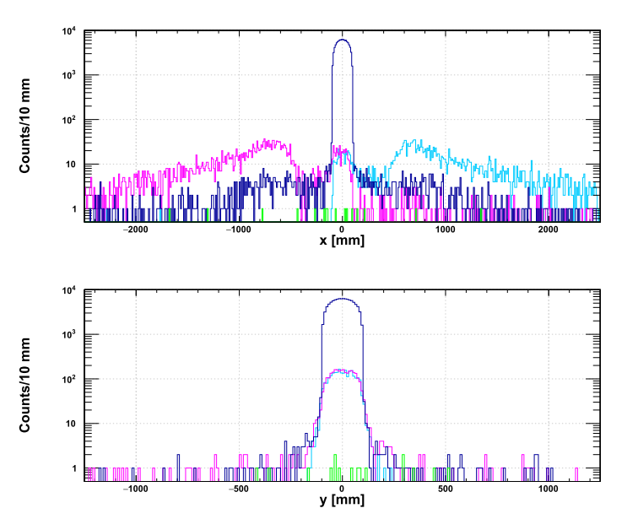
Check_GammaRun_al_0007_mod.pdf (window: Al, world: Air, decay: on)

Slide 42
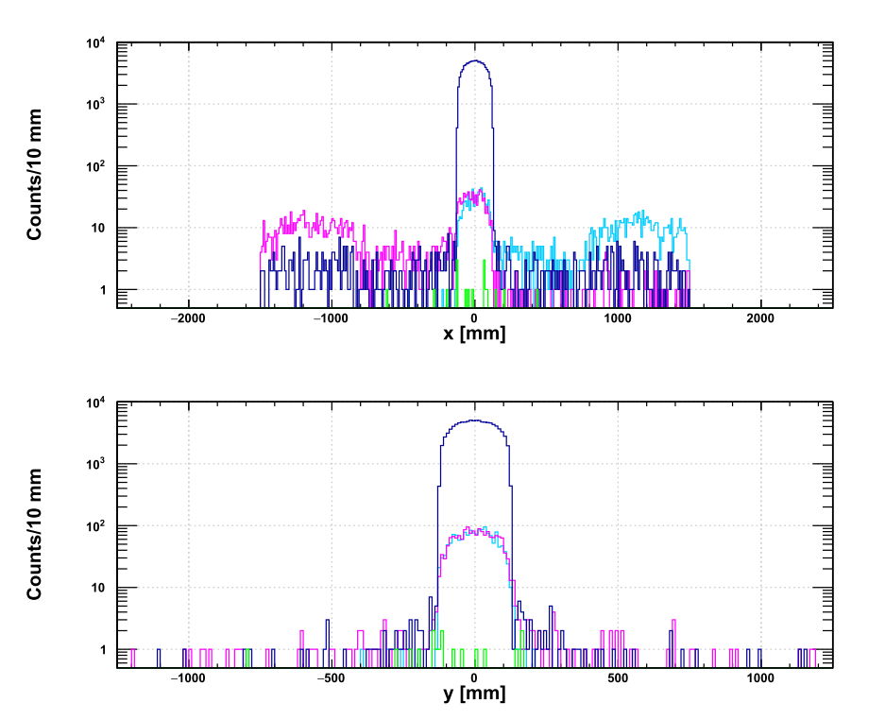
Mod_CheckGammaRun_al0025 (Al, decay:on)

Slide 43
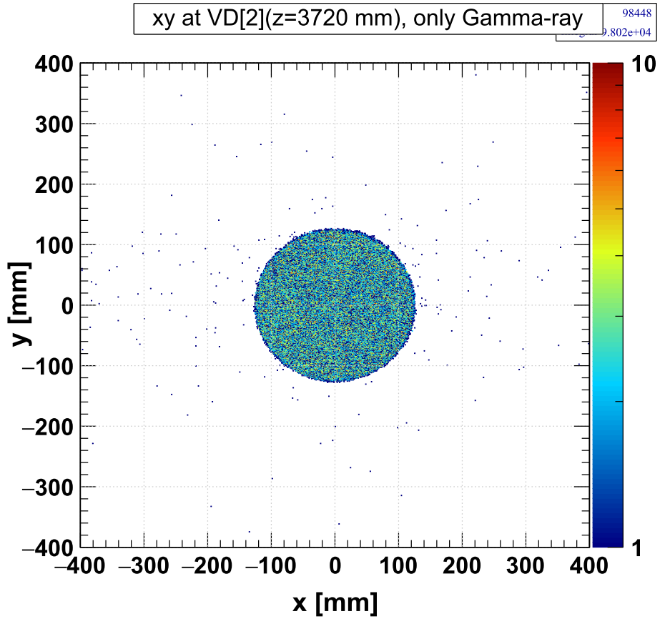
Mod_CheckGammaRun_al0025 (Al, decay:on)

Slide 44
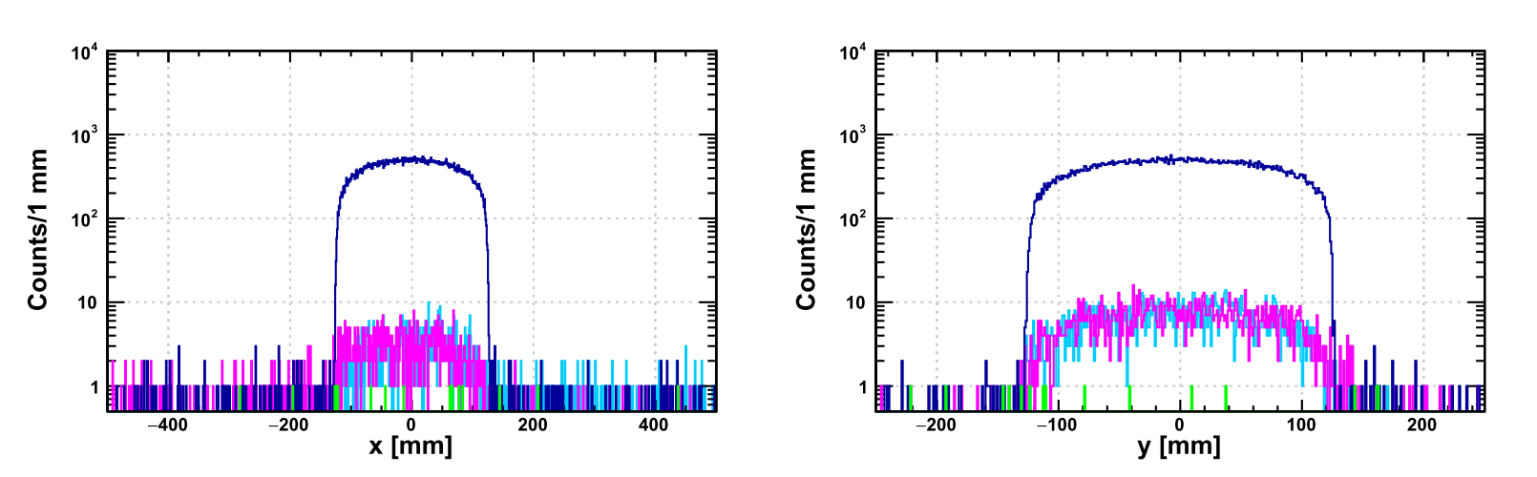
Mod_CheckGammaRun_al0025 (Al, decay:on)

Slide 45
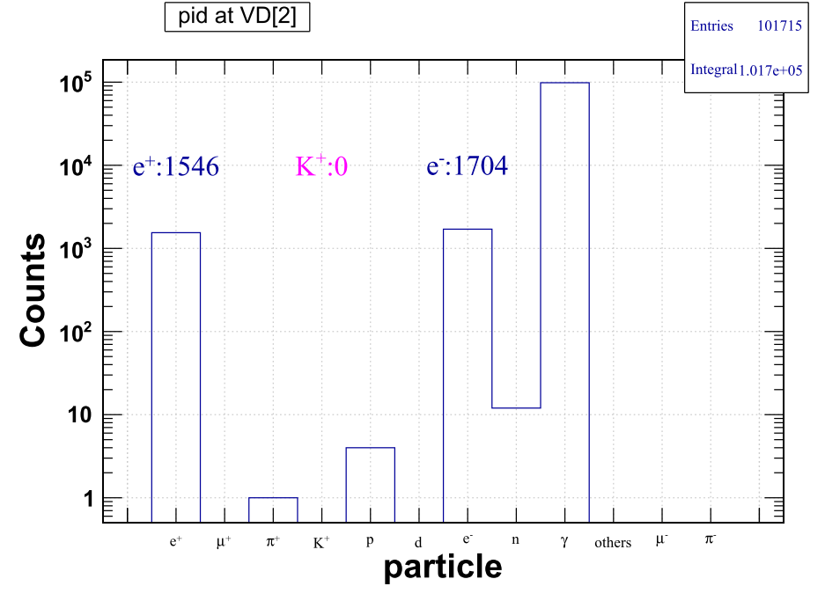
Mod_CheckGammaRun_al0025 (Al, decay:on)

Slide 46
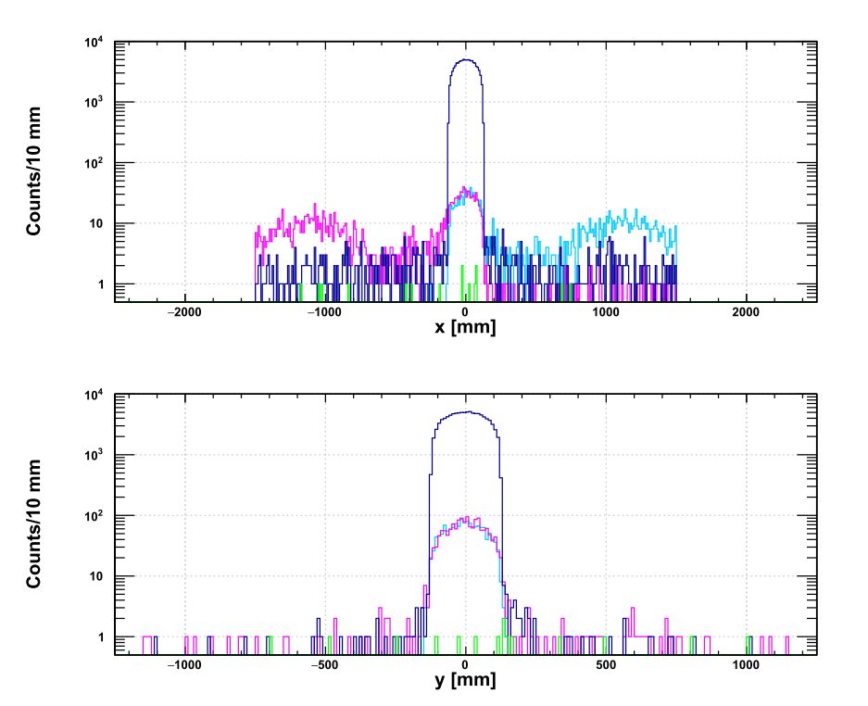
Mod_CheckGammaRun_al0025 (Al, decay:on)

Slide 47

Mod_CheckGammaRun_al0025 (Al, decay:on)

Slide 48
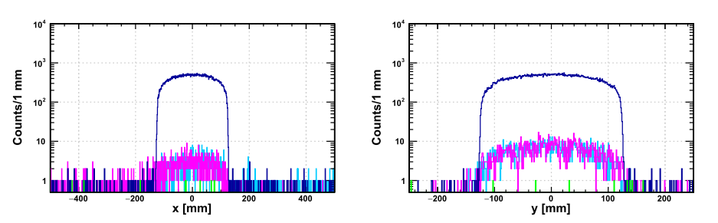
Mod_CheckGammaRun_al0025 (Al, decay:on)

Slide 49
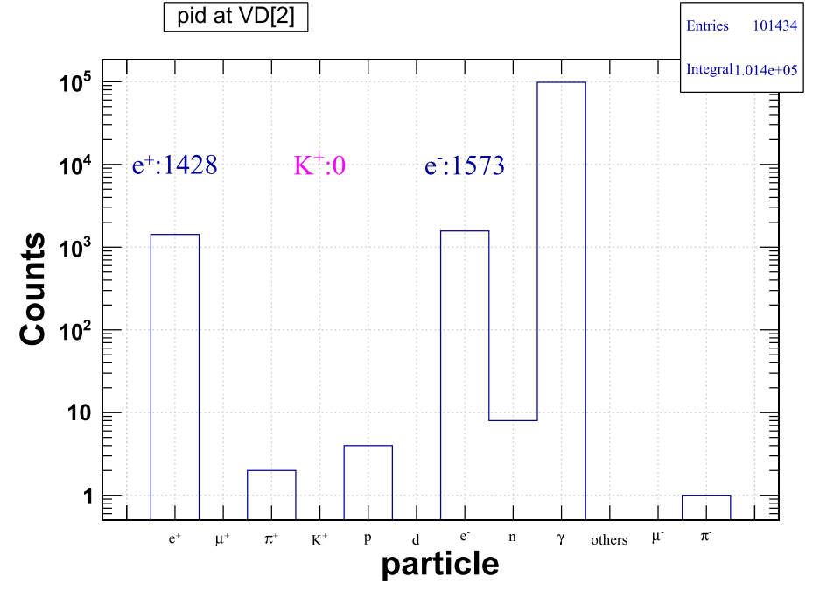
Mod_CheckGammaRun_al0025 (Al, decay:on)

Slide 50

Estimation using radiation length
Al window
Decay: OFF

Slide 51
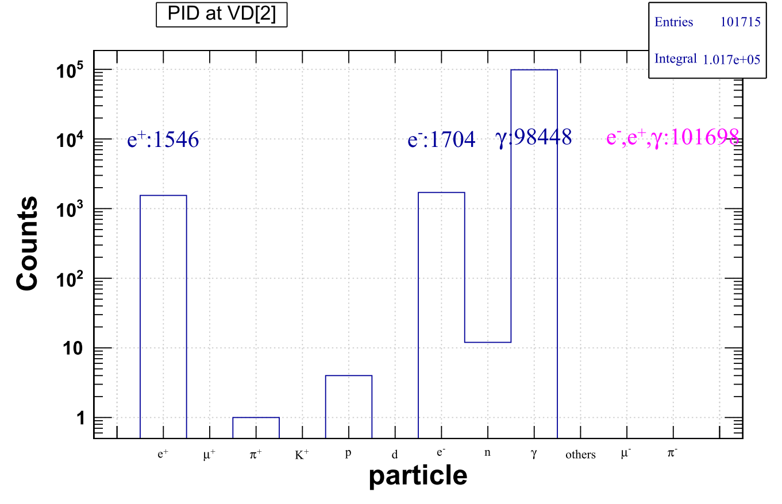
Al window
Decay: ON

Slide 52

Estimation using radiation length
Be window
Decay: OFF

Slide 53
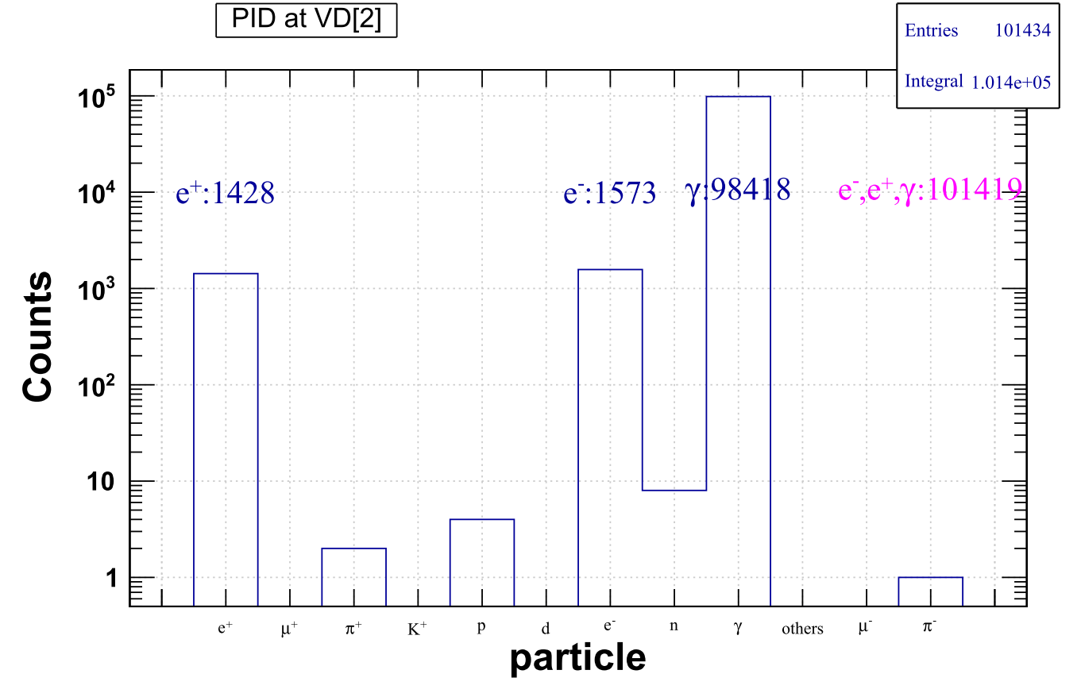
Be window
Decay: ON

